Slide 1
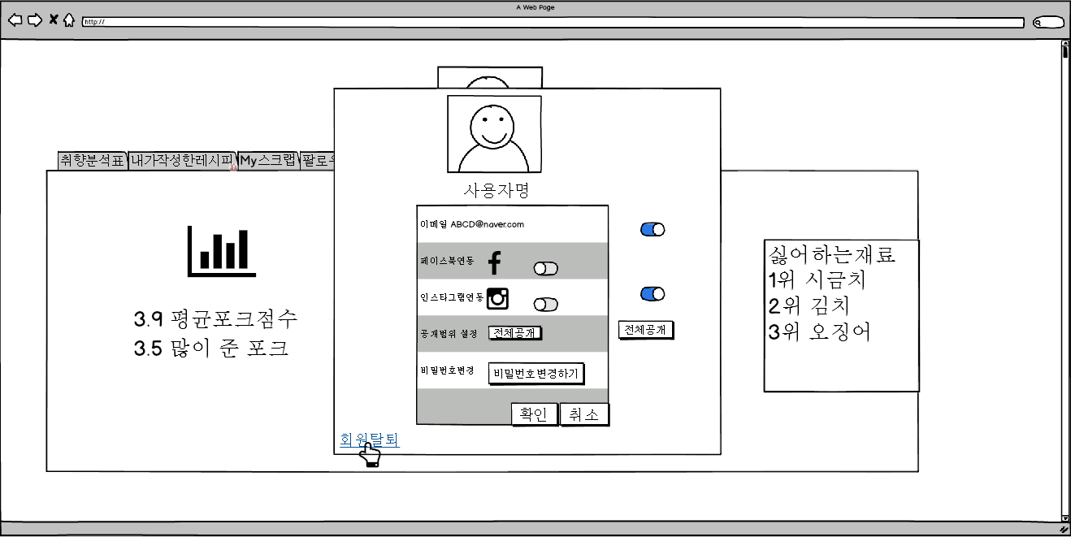

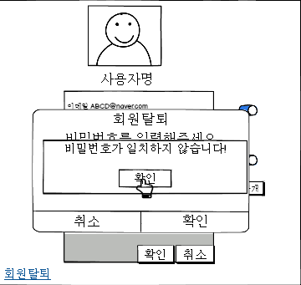
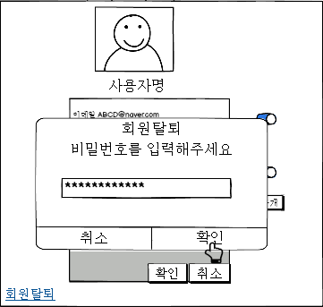
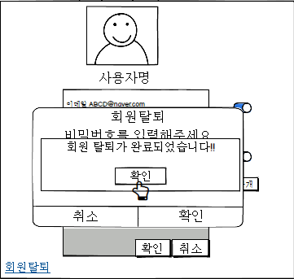
화면제목
앱 회원가입 화면이다
페이지 경로
프로그램의 메인화면에서 회원가입을 누른 화면.
Description(권기호)
1 | 프로필 수정 버튼을 클릭시 프로필 수정 창이 제공된다.
2 | 회원탈퇴 링크를 클릭하게되면 “회원탈퇴 : 비밀번호를 입력해주세요 “팝업창이 제공된다. (클라이언트에서 처리)
3 | 회원탈퇴 팝업창이다. 비밀번호 입력란과, 취소, 확인버튼이 있다. (클라이언트에서 처리)
4 | 확인버튼을 누르게 되면 비밀번호가 일치하지 않을경우 “비밀번호가 일치하지 않습니다!” 메시지가 전달된다. (서버에서 처리)
1
회원가입
2
3
4

